Slide 1
05. 자바 프로그램의 구조
교과서 14~15쪽
<학습목표>
● 자바 프로그램의 구조를 설명할 수 있다.
● 클래스의 멤버인 생성자, 필드, 메소드의 개념을 설명할 수 있다.
● 자바 프로그램을 작성하고 실행할 수 있다.

Slide 2
자바 프로그램의 구조
(1) 먼저 따라해보기
프로젝트 | “자바기초실습”
패키지 | “제2차시”
클래스 | AppMain.java, Class01.java
[AppMain.java 소스코드]
package 제2차시;
class AppMain {
public static void main(String[] args) {
System.out.println("난 main() 함수!");
System.out.println("자바 프로그램은 나로부터 시작해!");
new Class01();
}
}

Slide 3
[Class01.java 소스코드]
package 제2차시;
class Class01 {
int i=0;
Class01() {
i+=3;
System.out.println("난 Class01 클래스의 생성자란다.");
System.out.println("Class01 클래스의 모양으로 객체를 만든 즉시 호출됐지.");
System.out.println("난 i, 필드 또는 멤버 변수라고도 하지. C언어의 전역 변수 정도로 이해하자.");
System.out.println("현재 i:" + i);
doIt();
}
void doIt() {
i+=5;
System.out.println("난 doIt() 메소드란다. 멤버 함수라고도 부르지.");
System.out.println("내가 필요할 땐 나를 불러줘. 언제든지 달려갈게.");
System.out.println("난 i, 뭐라고 부른다고? 필드 또는 멤버 변수라니깐.");
System.out.println("현재 i:" + i);
}
}

Slide 4
(2) 자바 프로그램의 구조
클래스 자신(this)
class 클래스명 {
멤버 변수
멤버 함수
생성자
class 클래스명 {
}
}
필드(field), 속성(property)
메소드(method), 동작(behavior)
생성자(constructor)
내부 클래스(inner class)

Slide 5
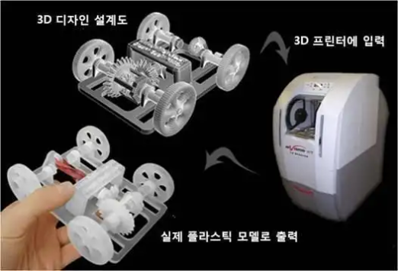


(3) 클래스와 객체 이해하기
클래스(class)
▶ 클래스는 템플릿 문서와 같다.
▶ 클래스는 붕어빵 틀과 같다.
▶ 클래스는 제품의 속성과 동작을 상세히 묘사한 설계 도면과 같다.
▶ 클래스 이름은 제품을 분류하기 위해 지어준 명칭이라고 할 수 있다.
객체(object)
▶ 객체는 new 클래스( ) 명령을 실행할 때마다 생성된다.
▶ 객체는 템플릿을 통해 만들어진 실제 문서파일과 같다.
▶ 객체는 붕어빵 틀에서 나온 붕어빵과 같다.
▶ 객체는 설계 도면을 가지고 공장에서 생산된 제품과 같다.
▶ 객체 이름은 각각의 사물들을 구별하기 위해 지어준 명칭이라고 할 수 있다.

Slide 6
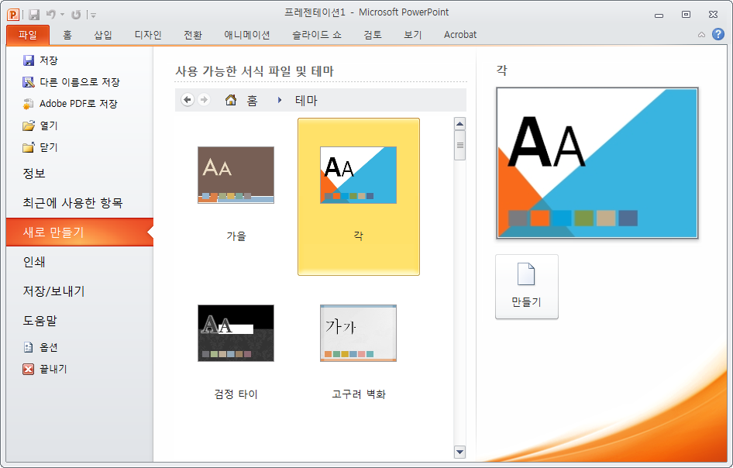

클래스(class)
템플릿 문서
객체(object)
실제 발표자료

Slide 7

클래스(class)
자동차 설계
클래스(class)
멤버변수(필드)
멤버함수(메소드)
속성
동작
▶ 제조사
▶ 차종
▶ 차량색상
▶ 차량번호
▶ 연비
▶ 배기량
▶ 주행상태
▶ 차량소유자
▶ 주행가능거리
▶ 현재속도
▶ 현재연비
▶ 시동을 건다
▶ 기어를 변속한다
▶ 속도를 조절한다
▶ 방향전환한다
▶ 방향 지시등을 켠다
▶ 비상등을 켠다
▶ 경적을 울린다
▶ 연료 주입구를 연다
▶ 자동차 후드를 연다
▶ 선루프를 개방한다
▶ 트렁크를 개방한다

Slide 8
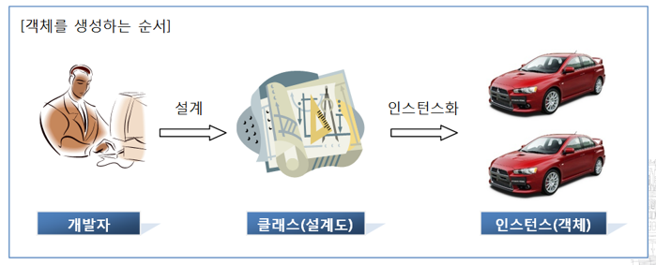
https://blog.naver.com/gkdlakdl12/221302911242

Slide 9



(4) public static void main(String[] args)의 이해
public class 클래스명 {
public static void main(String[] args) {
}
}
public
<해설>
▶ 자바가상머신(JVM)는 프로그램을 실행할 때 main() 메소드부터 호출한다.
▶ 하나의 응용 프로그램 내에는 main() 메소드를 한 개만 작성하도록 한다(권장).
▶ main() 메소드는 반드시 public, static, void 타입으로 선언되어야 한다.
▶ public 접근자: 외부에서 자유롭게 접근할 수 있도록 허용한다.
▶ static으로 선언하면 객체를 생성하지 않아도 즉시 사용할 수 있다.
▶ main()은 반환형이 void이다. 즉 main() 메소드는 값을 반환하지 않는다.
▶ 자바 프로그램 실행 시 전달 인수는 String 타입의 배열 args에 저장된다.
default, protected
private

Slide 10
과제04
1. 클래스의 개념을 알기 쉽게 설명하시오.
2. 객체의 개념을 알기 쉽게 설명하시오.
3. 필드의 개념을 알기 쉽게 설명하시오.
4. 메소드의 개념을 알기 쉽게 설명하시오.

